Slide 1

RRA
IMPORTADORA RRA S.A. DE C.V.
Construyendo socios comerciales.

Slide 2
RRA
¿Quiénes somos?
¿Qué ofrecemos?
Nuestros compromiso como empresa
Expertos en logística y comercialización
Diseño, produccion y estrategia comercial de bebidas
Servicios y gestiones

Slide 3
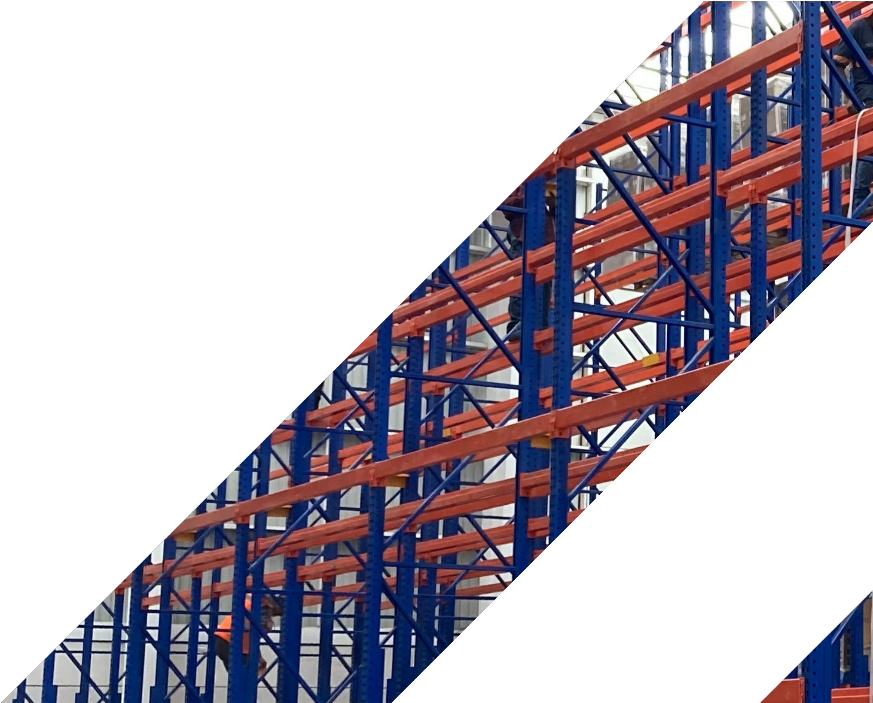
¿Quiénes somos?
Empresa 100% mexicana dedicada a la comercialización y distribución de productos en diferentes canales de distribución, facilitando con puntualidad y seguridad la circulación de diferentes tipos de productos.
Así como el Diseño, produccion y estrategias comerciales para la innovación de bebidas y alimentos

Slide 4
IMPORTADORA RRA OFRECE...
Contamos con distintos modelos de negocio que buscan maximizar la venta y rentabilidad de la compañía, de nuestros socios comerciales y de los puntos de venta y servicio que atendemos

Slide 5
IMPORTADORA RRA
OFRECE...
Junto con nuestros socios comerciales somos el área exclusiva de distribución manejando productos como: bebidas, alimentos, abarrotes, comida para mascota, productos de cuidado personal, cuidado del hogar y de la salud, entre otros

Slide 6
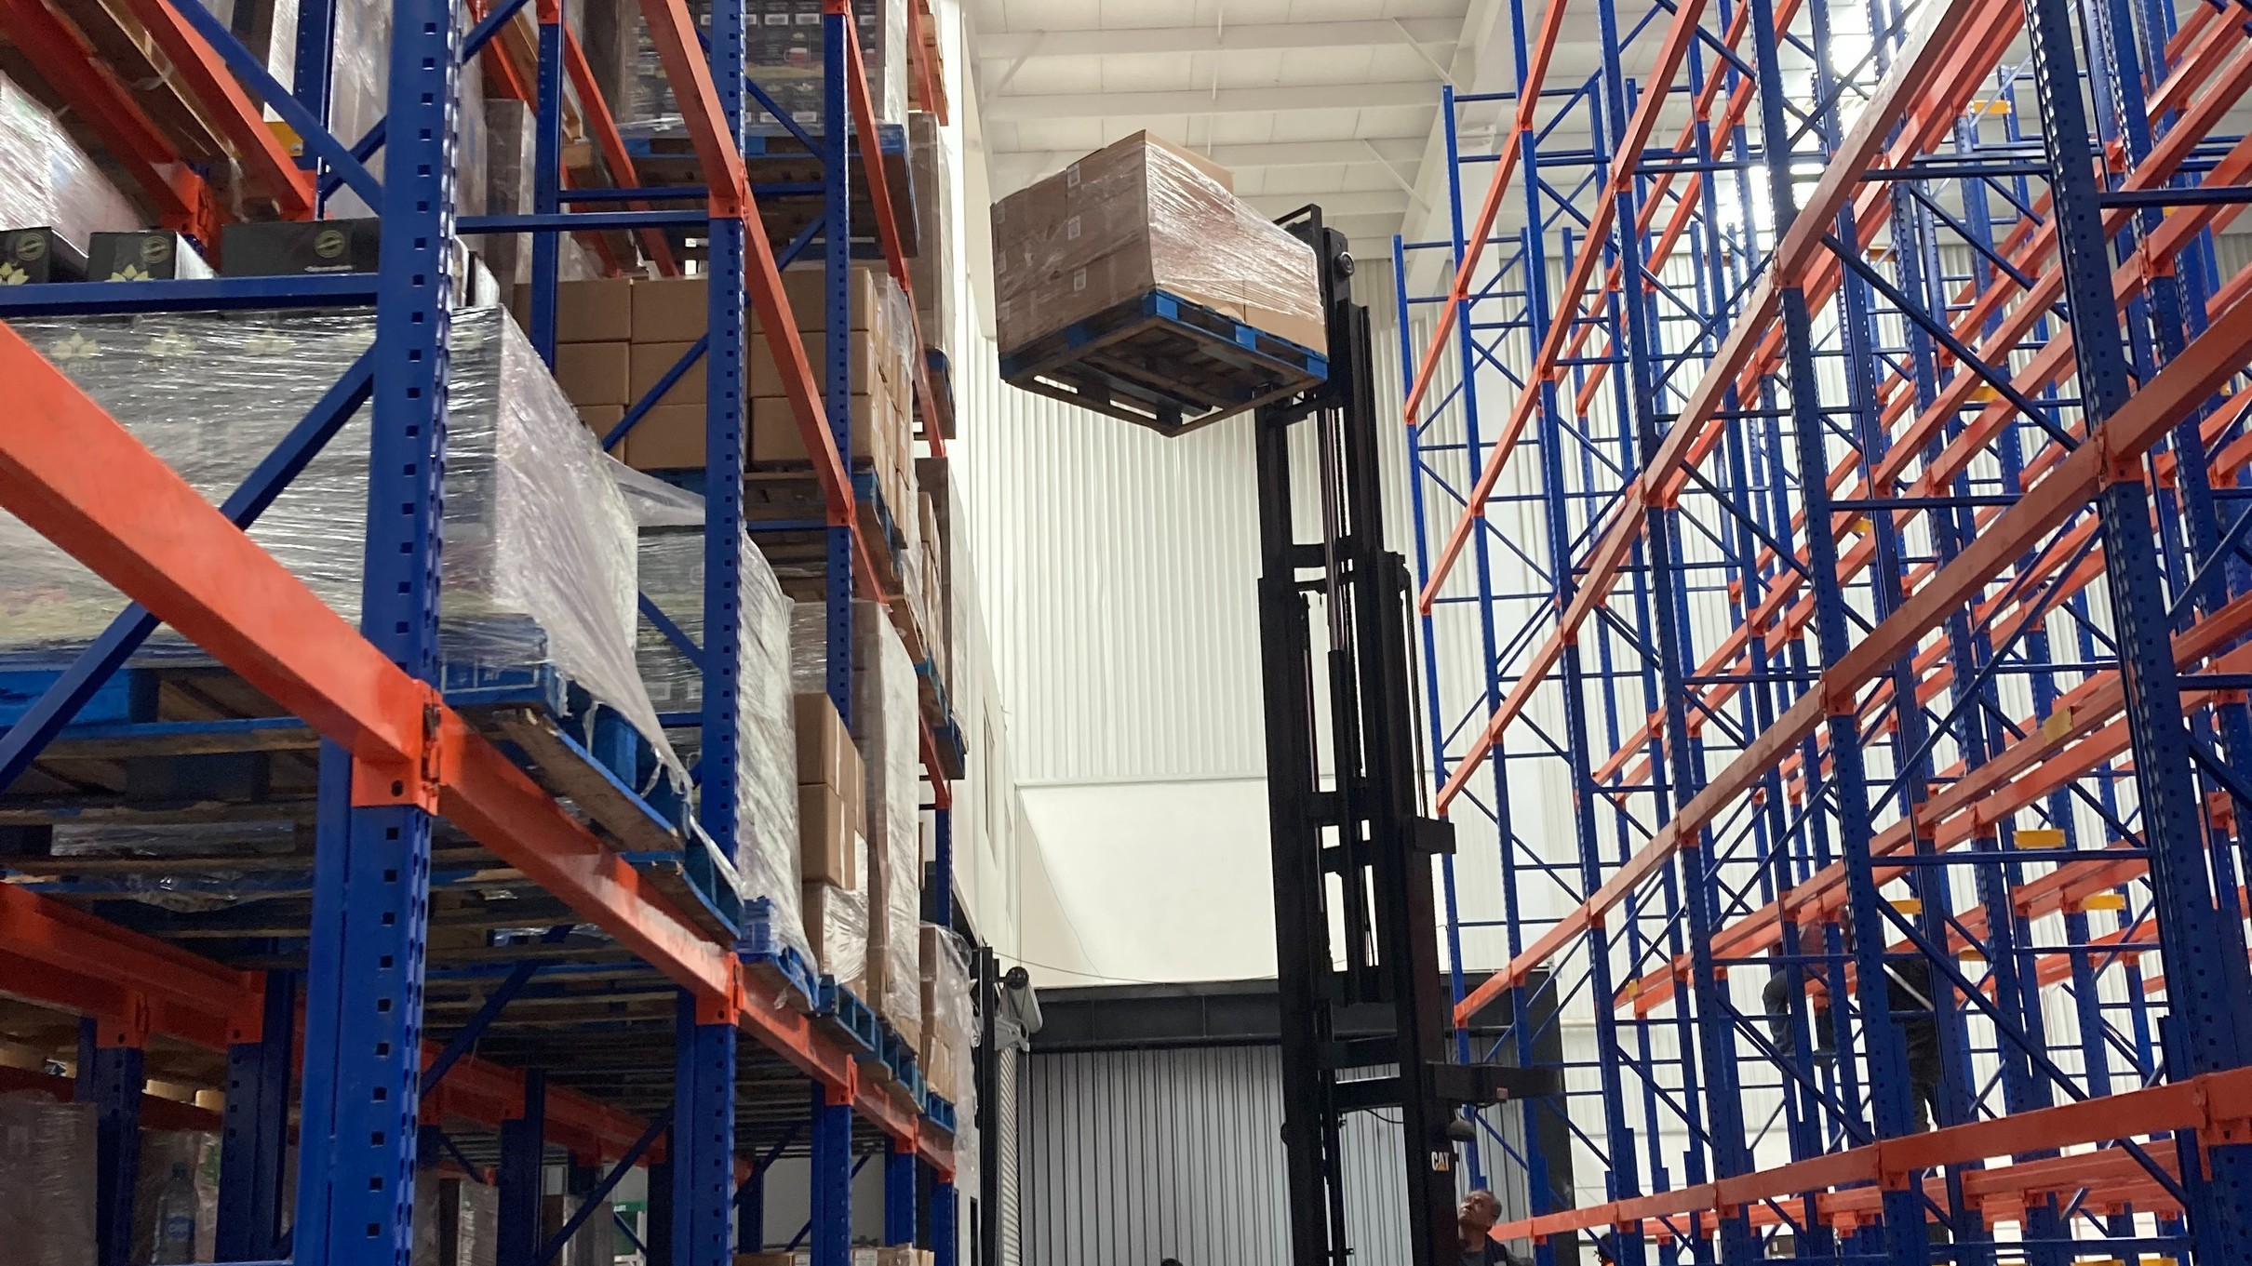

Slide 7
Gestionamos tu lógistica
- Tu haces el producto, nosotros la distribución
Somos tu operador logístico, realizamos todas las funciones logísticas que necesites, permitiendo optimizar la gestión de la cadena de suministro del
fabricante.

Slide 8



Nuestro enfoque
Seguridad
Protegemos tu producto tanto en almacén como en traslado.
Contamos con cámaras de seguridad, custodios armados 24 horas los 7 días de la semana, centro de monitoreo, así como unidades blindadas y/o custodiadas. .
Calidad
Analizamos la manera más eficiente para el envió de tu producto sin que sufra ningún tipo de daño, evitando perdida
Puntualidad
Planeamos tus entregas para que el producto llegue en tiempo y forma adecuada. Contamos con un nivel de servicio del 99% en entregas en OXXO.
.

Slide 9
Nos caracterizamos por:
Realizar traslados con traje a la medida. Adaptamos la operación logística de acuerdo a tus necesidades económicas, de espacio, tiempo y forma.
Hemos sido el brazo de distribución de empresas como:
-Japan Tobacco Internacional
-Volkusso
-Varsal Distribuciones SA de CV
-Industrias Salcom
-Fram Foods SA de CV

Slide 10
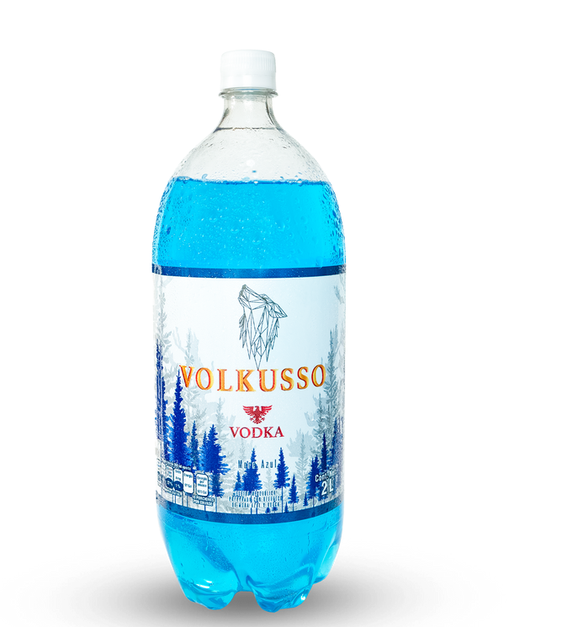
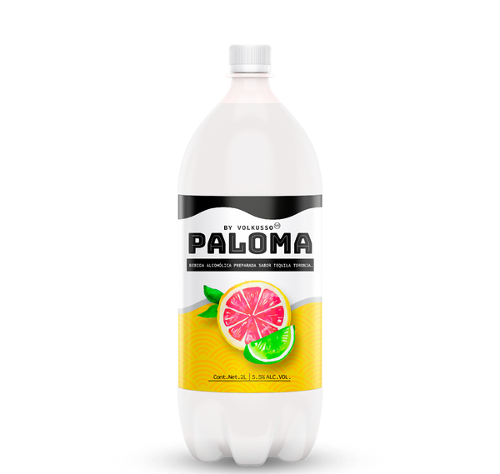
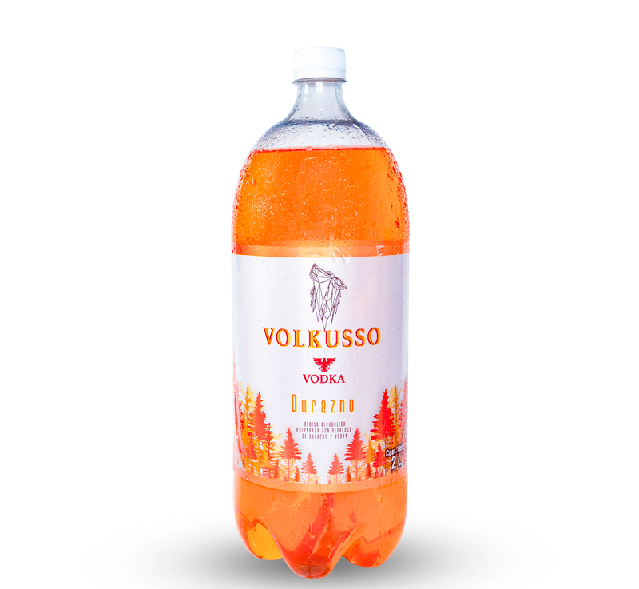

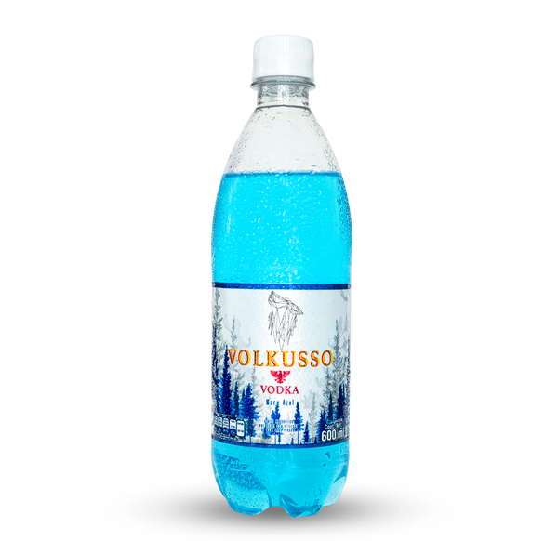
Distintos modelos de negocio, inovación de bebidas y alimentos:
Nosotros te diseñamos, elaboramos y presonalizamos el producto para el mercado de tu convenencia; ya sea una nueva marca o con marca propia.
Contamos con un alto conocimiento y experecia en el área comercial de bebidas y alimentos.

Slide 11
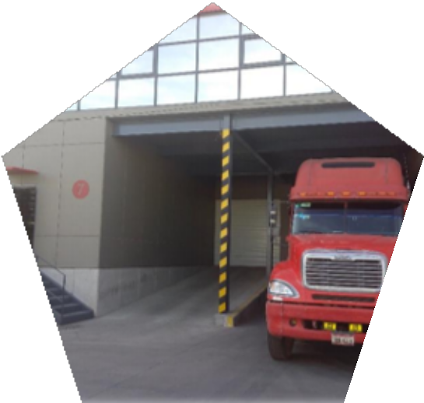
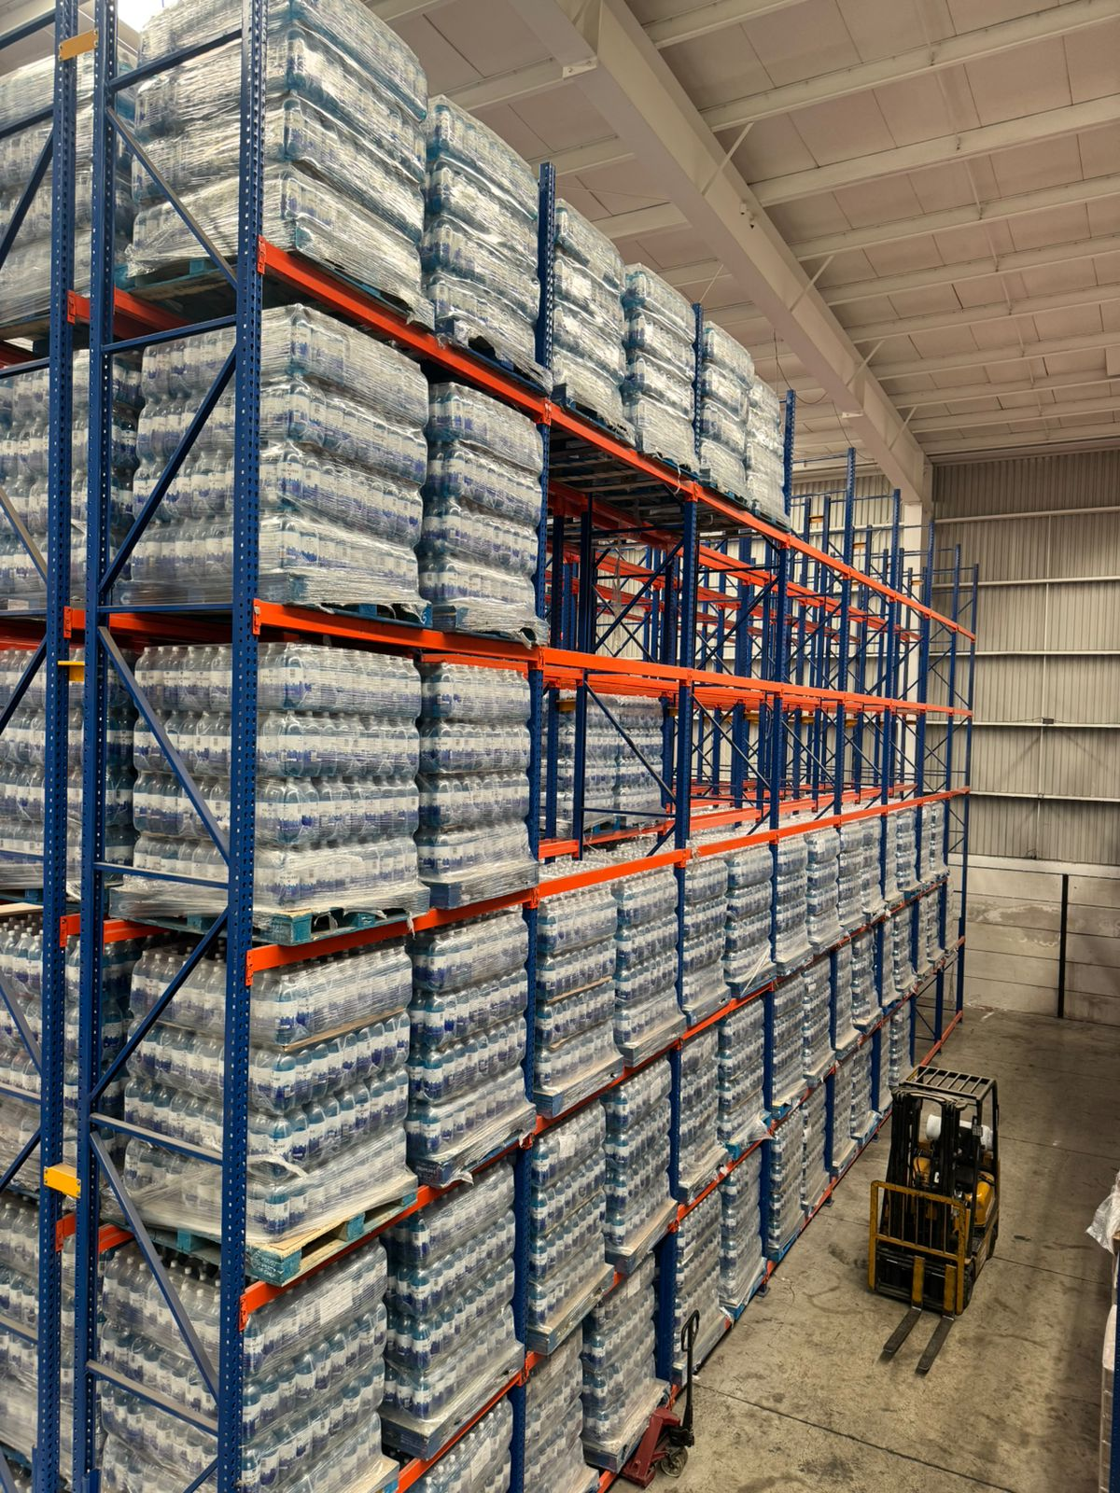
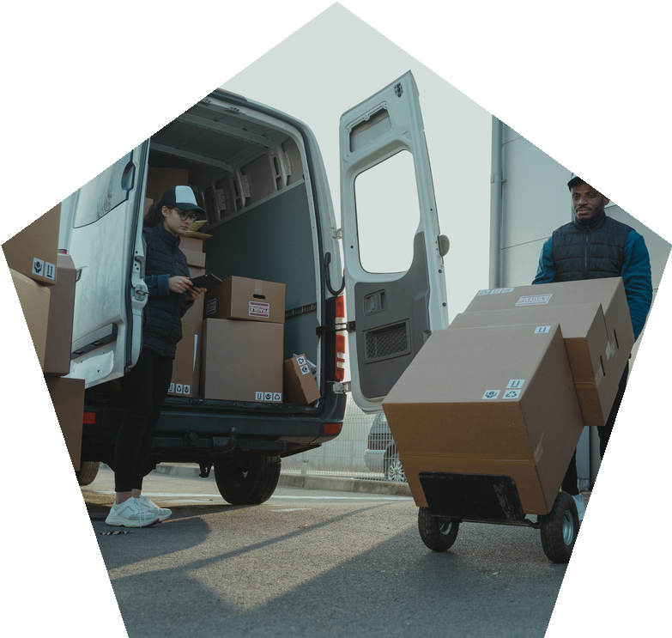
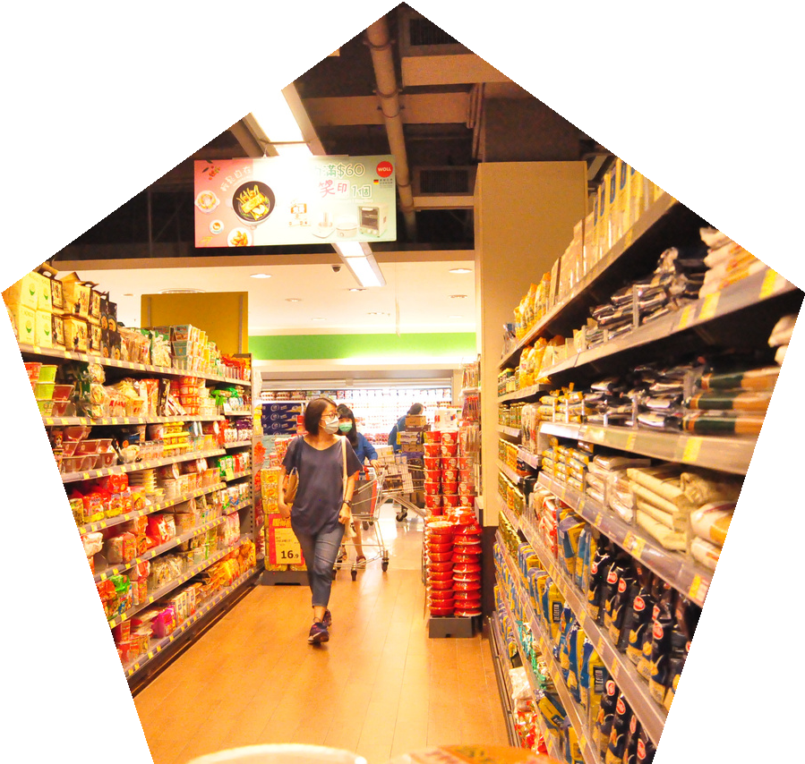
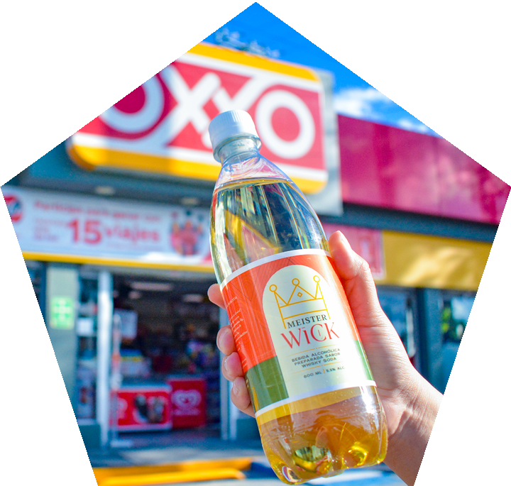
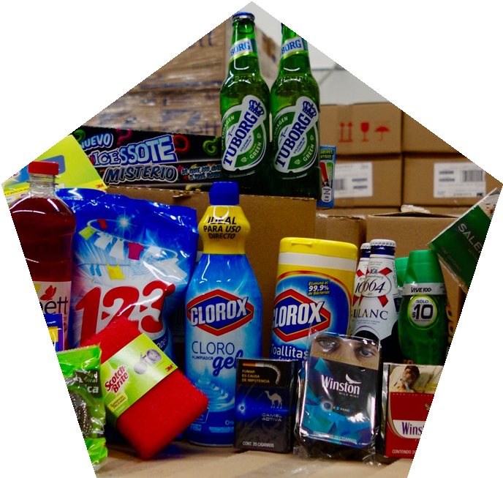
Somos:
Almacenaje
Operador logístico
Distribución
Comercialización
Estrategia comercial en bebidas y alimentos.
Diseño y poducción de bebidas
TUS SOCIOS COMERCIALES

Slide 12

9 de cada 10
Empresas mejora sus ventas y alacance con un operador logístico
85%
De las empresas e industrias invierten en logística para lograr sus objetivos empresariales
Ahorro 10%-13%
Las empresas en un costo de envío y transportes externalizando la logística.

Slide 13












Contamos con experiencia en centros de distribución como:

Slide 14
Pacífico
Entregas semanales con un excelente servicio de calidad.
Tijuana, Mexicali, Obregón y Culiacán.
Golfo
Veracruz y Tampico
Sur
Villahermosa y Mérida.
Noreste
Chihuahua, Monterrey, Reynosa y Saltillo.
Bajío-Centro
Guadalajara, Leon, Leon y Queretaro. .
Centro
México CDMX y edo.México, Puebla y Toluca

Slide 15
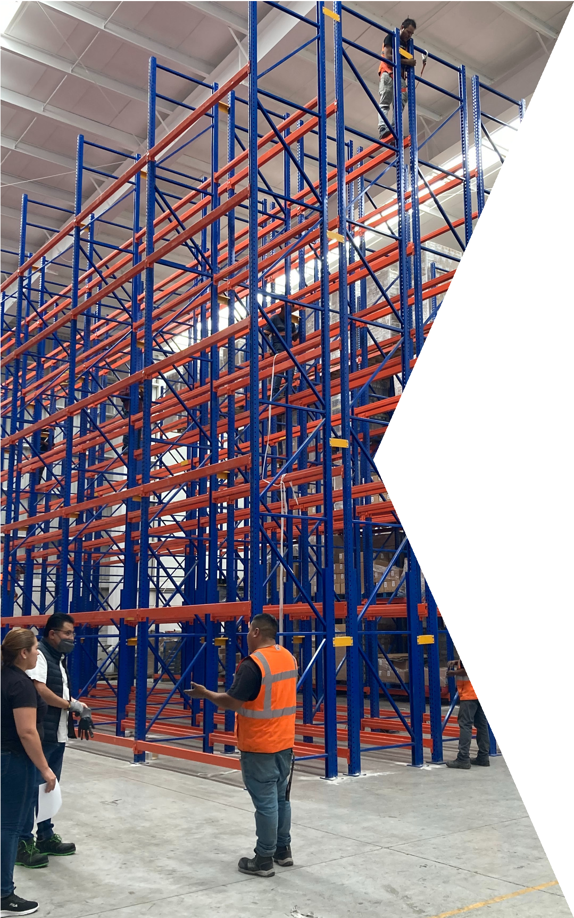
Nuestro almacén diseñado con:
Posiciones Racks
Capacidad de almacenaje.
Estrategia de inventario para almacenaje.
Vigilancia las 24 hrs con custodios y cámaras de seguridad.
Auditoria de inventario semanal.
Sanitización y fumigación constante.
Cuidado y diseño de almacenaje para evitar riesgo de contaminación de productos.

Slide 16

¡Gracias!
RRA IMPORTADORA
Expertos en lógistica y comercialización Construimos socios comerciales

